Slide 1
Machine Learning Project: Chẩn đoán các loại bệnh do rối loạn nhịp tim gây ra
Giảng viên hướng dẫn : VŨ QUANG HUY
Thành viên:
LỤC THỚI SANG 15110116
TRẦN QUANG VINH 15110151
ĐOÀN NHẬT ANH 15110003

Slide 2
Nội dung
Giới thiệu
Vấn đề
Mục tiêu
Block diagram
Flow chart
Thuật toán
Ứng dụng
Test
Kết quả và độ chính xác

Slide 3

Giới thiệu
Cơ bản về nhịp tim:
Rối loạn nhịp tim là một bệnh liên quan đến quá trình vận hành điều khiển nhịp của tim.
Rối loạn nhịp tim rất phổ biến và có thể ảnh hưởng đến bệnh nhân ở mọi lứa tuổi. Bệnh có thể được kiểm soát bằng cách giảm các yếu tố nguy cơ. Hãy thảo luận với bác sĩ để biết thêm thông tin.

Slide 4
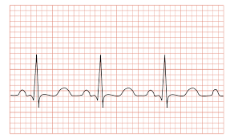
Giới thiệu
Điện tâm đồ là đồ thị ghi những thay đổi của dòng điện trong tim. Quả tim co bóp theo nhịp được điều khiển của một hệ thống dẫn truyền trong cơ tim
Điện tâm đồ được sử dụng trong nhiều trường hợp y học:
Chẩn đoán nhồi máu cơ tim
Chẩn đoán Thiếu máu cơ tim
Chẩn đoán và theo dõi rối loạn nhịp tim bất thường
Chẩn đoán các chứng tim lớn khi cơ tim dày hay dãn
Chẩn đoán một số thay đổi sinh hóa máu
Chẩn đoán một số ngộ độc thuốc

Slide 5
Vấn đề
Việc chẩn đoán các loại bệnh do rối loạn nhịp tim gây ra là bài toán khó do để chẩn đoán được được chứng rối loạn nhịp tim thì các bác sĩ cần phải có kinh nghiệm.
Các bác sĩ sẽ chẩn đoán bằng những thông tin thu thập được từ việc:
Hỏi về các triệu chứng và lịch sử y tế.
Khám lâm sàng.
Điện tâm đồ (ECG) để phát hiện các hoạt động điện của tim.
Theo dõi bằng điện tim Holter: thiết bị điện tâm đồ di động này có thể được đeo trong một ngày hoặc nhiều hơn để ghi lại hoạt động của tim.
Theo dõi triệu chứng: để kiểm tra nhịp tim tại thời điểm xuất hiện các triệu chứng.
Siêu âm tim: để xem hình ảnh về kích thước, cấu trúc và chuyển động của tim.
Máy ghi điện tâm đồ cấy dưới da: được sử dụng để phát hiện nhịp tim bất thường

Slide 6
Vấn đề
Số lượng các tham số đầu vào của việc chẩn đoán bệnh do rối loạn nhịp tim gây ra rất lớn (khoảng 271 cột thuộc tính)
Số lượng bệnh để chẩn đoán do rối loạn nhịp tim gây ra rất nhiều (khoảng 13 bệnh) so với 2 (phân loại khối u lành tính hay ác tính).
Bộ dữ liệu đầu vào của không đầy đủ và có giá trị bị mất rất nhiều.

Slide 7
Mục tiêu
Dự đoán được bệnh từ dữ liệu đầu vào được lấy từ máy ECG
Tỷ lệ chẩn đoán bệnh có độ chính xác trên 70%.

Slide 8
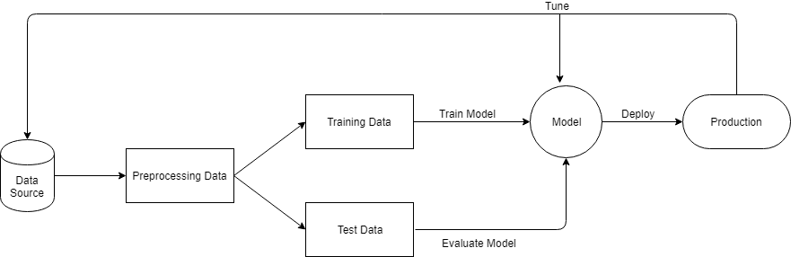
Block diagram
Qua block diagram trên, có thể thấy được rõ ràng các quy trình xử lý trong hệ thống có 4 phần chính:
Đọc data và xử lý data.
Phân chia dữ liệu thành 2 tập: training data cho việc xây dựng model và test data để đánh giá hệ thống.
Xây dựng và đánh giá model.
Triển khai hệ thống đưa vào thực tế.

Slide 9
Flow chart

Slide 10
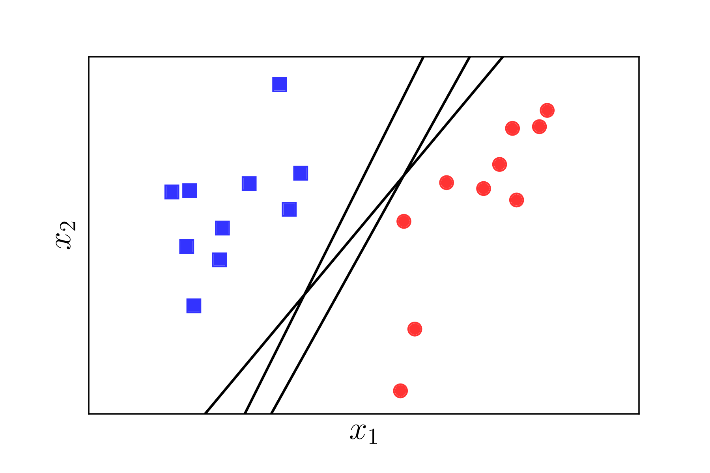
Thuật toán
Support Vector Machine (SVM)
SVM (Support Vector Machine) là một khái niệm trong thống kê và khoa học máy tính cho một tập hợp các phương pháp học có giám sát liên quan đến nhau để phân loại và phân tích hồi quy.
SVM là một thuật toán phân loại nhị phân, nhận dữ liệu vào và phân loại chúng vào hai lớp khác nhau. Với một bộ các ví dụ luyện tập thuộc hai thể loại cho trước, thuật toán luyện tập SVM xây dựng một mô hình SVM để phân loại các ví dụ khác vào hai thể loại đó.

Slide 11
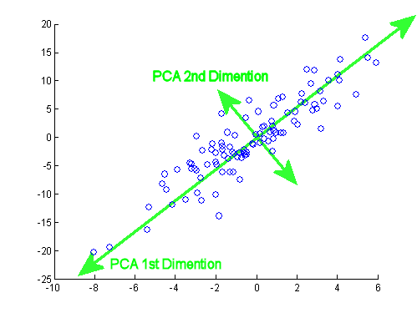
Thuật toán
Principal Component Analysis (PCA)
Principal Component Analysis là một trong những phương pháp của thuật toán Dimensionality Reduction. PCA hoạt động dựa trên quan sát rằng dữ liệu thường phân bố tập trung tại các đường/mặt đặc biệt nhất định
Mục đích sử dụng PCA là để xác định pattern của một cơ sở dữ liệu, mức độ liên quan giữa các biến số, từ đó chuẩn hóa, giảm chiều cơ sở dữ liệu mà vẫn giữ được gần như toàn bộ dữ liệu.

Slide 12

Ứng dụng
Tập dữ liệu
Bộ data ECG này được lấy từ Đại học California ở Irvine (UCI) để sử dụng cho việc train và test hệ thống. Loại file data là file excel có tổng cộng 279 cột thuộc tính và dữ liệu bệnh án của 452 bệnh nhân.
Bộ dữ liệu trước khi sử dụng vào việc xây dựng model, sẽ được phân chia ra thành 2 tập training và testing theo tỷ lệ 8:2

Slide 13
Ứng dụng
Tiền xử lý dữ liệu
Do bộ dữ liệu có rất nhiều thông tin dữ liệu bị mất và có rất nhiều cột có giá trị 0, đồng thời một vài loại bệnh có số lượng dữ liệu bệnh án bệnh nhân quá ít nên phải tiến hành loại bỏ các cột và các dòng này. Sau khi xử lý xong, bộ dữ liệu cuối cùng sẽ như sau
Class | Class name | Number of Instances
1 | Normal | 237
2 | Ischemic changes (Coronary Artery Disease) | 36
4 | Old Inferior Myocardial Infarction | 14
6 | Sinus bradycardy | 23
10 | Right bundle branch block | 47
16 | Others | 18

Slide 14
Ứng dụng
Tiền xử lý dữ liệu
Tiếp đó, sử dụng thuật toán Feature Scaling để tiêu chuẩn hóa các giá trị dữ liệu có trong bộ data. Mục đích làm điều này là vì trong các thuật toán phân loại, đa phần các thuật toán phân loại đều sử dụng công thức tính khoảng cách Euclid, nếu như sử dụng chính giá trị có trong bộ data để tính thì khoảng cách giữa 2 điểm có khả năng sẽ có giá trị rất lớn, gây khó khăn trong việc tính toán cũng như hiển thị các điểm dữ liệu lên mặt phẳng tọa độ, chính vì vậy để thuận tiện cho việc tính toán, giảm chi phí phần cứng cũng như thời gian xây dựng model, thuật toán Feature Scaling giúp cho các giá trị trong bộ data sẽ có giá trị thuộc [-1,1]

Slide 15
Ứng dụng
Tiền xử lý dữ liệu
Ngoài ra, thuật toán Principal Component Analysis (PCA) là một thuật toán quan trọng. Thuật toán này có khả năng trích suất nét đặc trưng và giảm chiều của dữ liệu trong khi không làm mất mát quá nhiều thông tin, thậm chí làm tăng tỷ lệ dự đoán chính xác của hệ thống. Sau khi áp dụng PCA vào data, chiều của dữ liệu (thuộc tính) từ 151 giảm xuống chỉ còn 38.

Slide 16
Ứng dụng
Đánh giá model
Để đánh giá được model sau khi áp dụng thuật toán SVM (thuộc nhóm thuật toán phân loại) xây dựng, những người thực hiện báo cáo đã sử dụng 2 hàm trong thư viện scikit learn để đánh giá, đó là confusion_matrix và accuracy_score.

Slide 17
Test
Đối với model không áp dụng PCA
Đối với model áp dụng PCA
 | 1 | 2 | 4 | 6 | 10 | 16
1 | 38 | 2 | 1 | 1 | 3 | 0
2 | 3 | 7 | 0 | 0 | 1 | 0
4 | 0 | 0 | 2 | 0 | 0 | 0
6 | 1 | 0 | 0 | 1 | 0 | 1
10 | 6 | 0 | 0 | 0 | 5 | 0
16 | 3 | 0 | 0 | 1 | 0 | 0
 | 1 | 2 | 4 | 6 | 10 | 16
1 | 43 | 2 | 0 | 0 | 0 | 0
2 | 3 | 8 | 0 | 0 | 0 | 0
4 | 0 | 0 | 2 | 0 | 0 | 0
6 | 21 | 0 | 0 | 0 | 1 | 0
10 | 4 | 0 | 0 | 0 | 7 | 0
16 | 4 | 0 | 0 | 0 | 0 | 0

Slide 18
Kết quả và độ chính xác
Đối với model không áp dụng PCA
Đối với model áp dụng PCA
Training/Testing size | Train accuracy | Test Accuracy
80%-20% | 100% | 69.73%
70%-30% | 100% | 68.42%
Training/Testing size | Train accuracy | Test Accuracy
80%-20% | 87.70% | 78.94%
70%-30% | 87.45% | 72.80%

Slide 19
Kết quả và độ chính xác
Dựa vào 4 bảng đánh giá model trên, có thể thấy được rằng việc áp dụng thuật toán PCA đã giúp cho tỷ lệ dự đoán chính xác bệnh được cải thiện đáng kể. Tuy nhiên do dữ liệu đầu vào bị lược bỏ tương đối nhiều, đồng thời bộ data này cũng không phân phối đều nhau, số lượng dữ liệu bệnh án của người không bệnh chiếm đa số. Những người thực hiện báo cáo tin chắc rằng nếu bộ dữ liệu đủ lớn và phân bố dữ liệu bệnh án của bênh nhân thuộc vào các loại bênh đồng đều nhau và áp dụng nhiều kỹ thuật, thuật toán machine learning hơn nữa thì tỷ lệ dự đoán chính xác sẽ được nâng cao rất nhiều.

Slide 20
CẢM ƠN THẦY CÔ ĐÃ LẮNG NGHE

